Slide 1
Универзитет у Београду
Електротехнички факултет
Модул софтверско инжењерство
АПЛИКАЦИЈА ЗА УПРАВЉАЊЕ РАДНИМ ПРОСТОРОМ Мастер рад
Ментор:
проф. др Милош Цветановић
Студент:
Марина Вучковић 2020/3261

Slide 2
САДРЖАЈ
Увод
Неопходне функционалности
Коришћене технологије
Опис рада система
Имплементациони изазови
Закључак

Slide 3
УВОД
Једна од последица пандемије - популаризација хибридног модела рада
Нестала је потреба да сваки запослени има своје место
Новонастала ситуација омогућава велике уштеде у простору и ресурсима
Изазов како успешно управљати расположивим капацитетима

Slide 4
НЕОПХОДНЕ ФУНКЦИОНАЛНОСТИ
Резервисање радних места
Алгоритам расподеле запослених
Статистика попуњености фирме

Slide 5




КОРИШЋЕНЕ ТЕХНОЛОГИЈЕ

Slide 6
ОПИС РАДА СИСТЕМА
Два типа корисника:
Администратор
Запослени
Подела скупа функционалности:
Заједничке функционалности
Функционалности администратора
Функционалности запослених

Slide 7
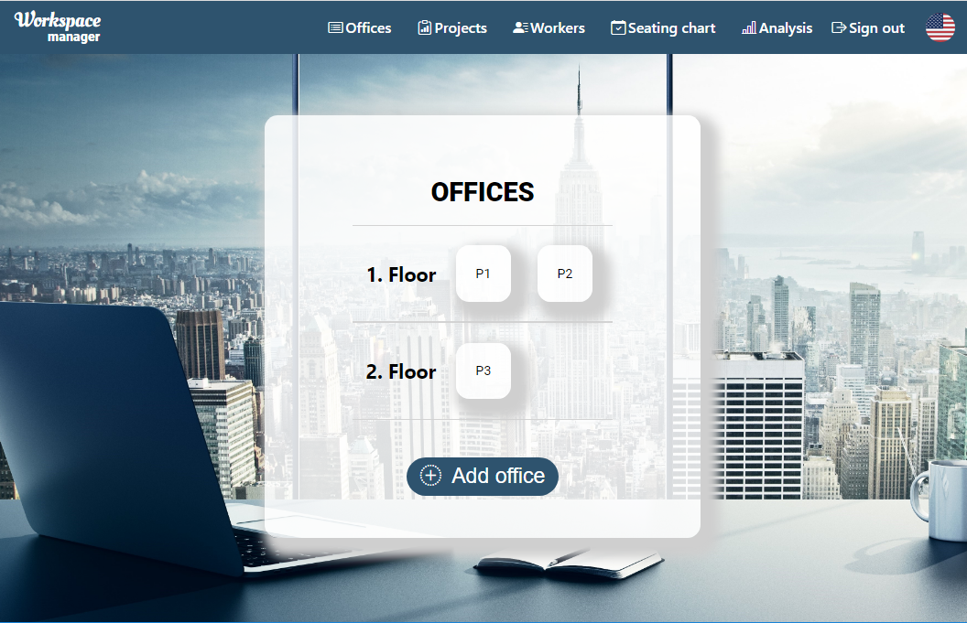
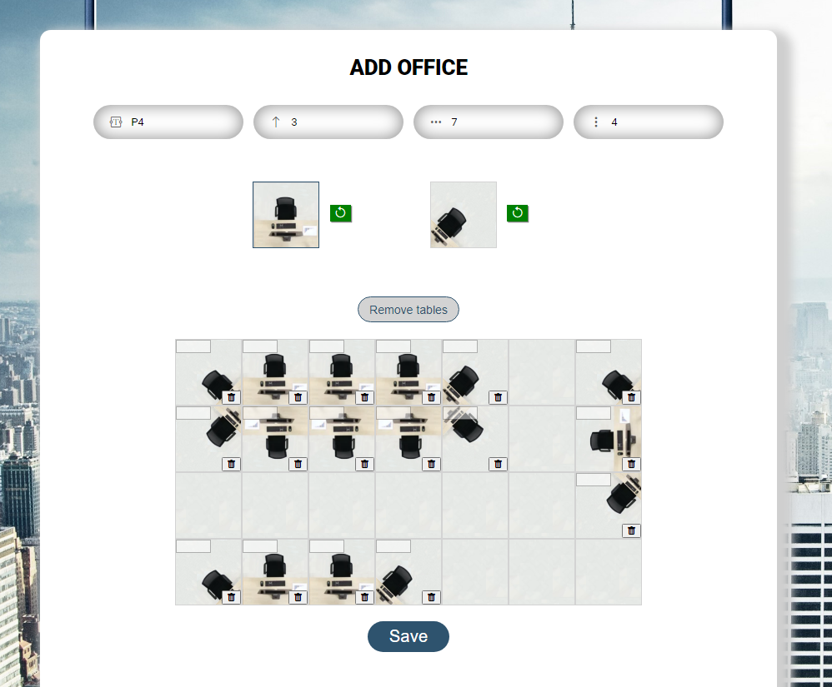
Администратор –канцеларије

Slide 8
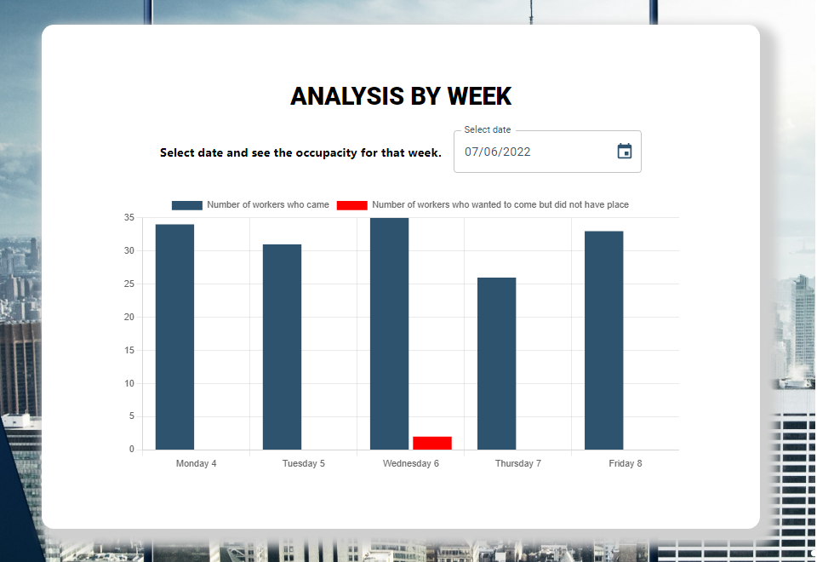
Администратор – статистика попуњености

Slide 9
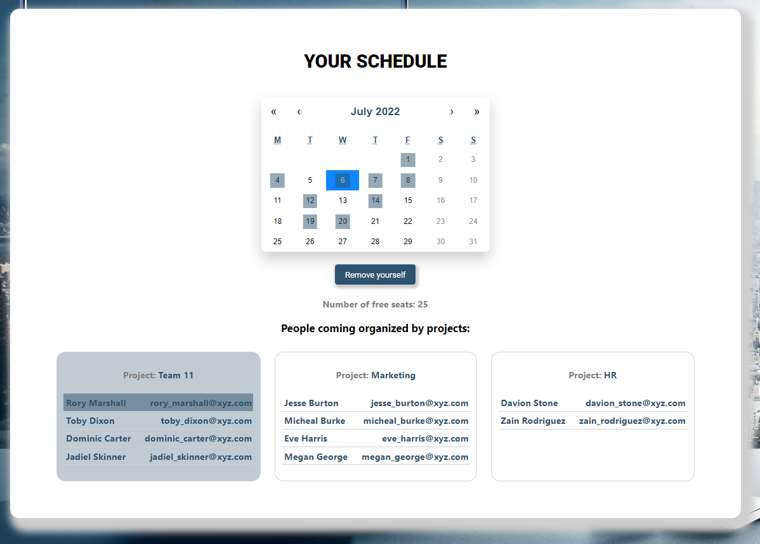
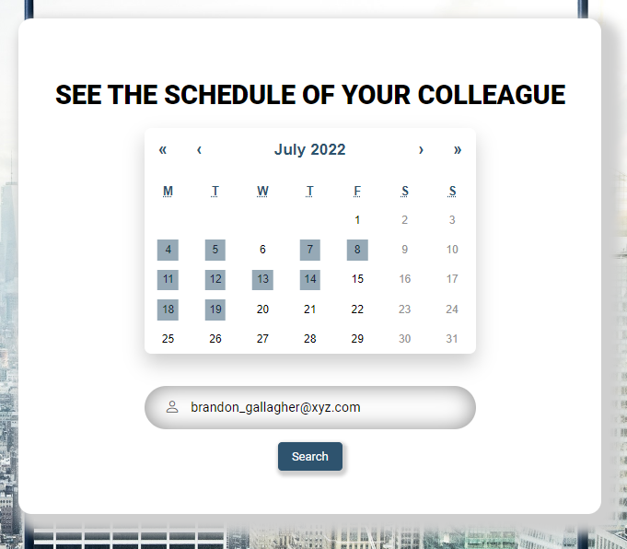
Запослени – резервисање места и преглед распореда колеге

Slide 10
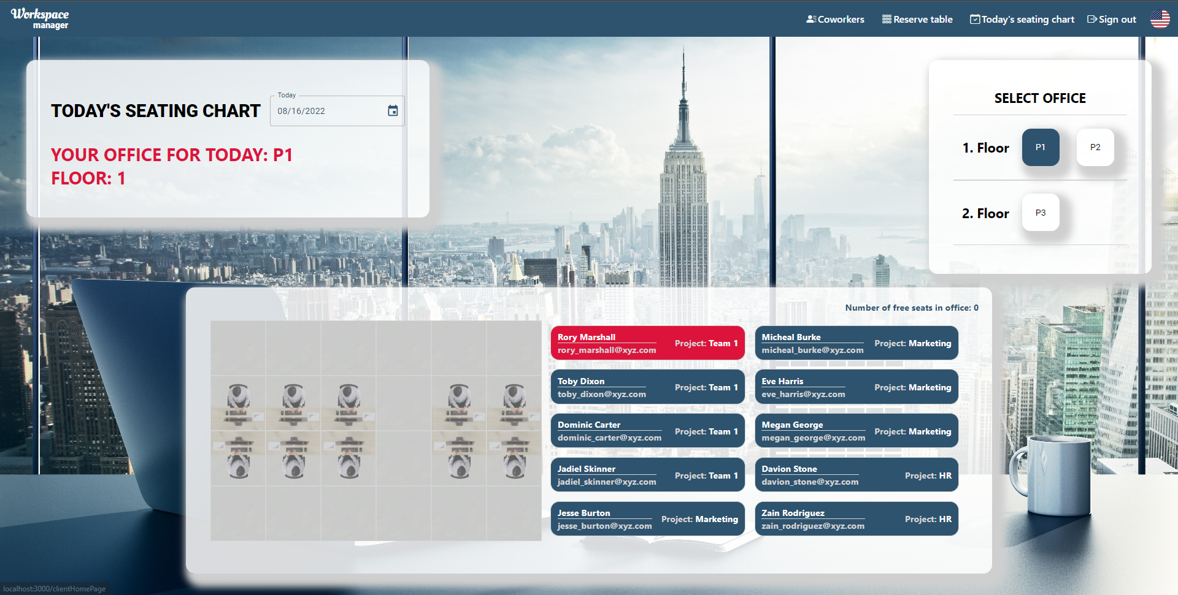
Запослени – распоред по канцеларијама

Slide 11
РЕАЛИЗАЦИЈА СИСТЕМА
– АЛГОРИТАМ РАСПОДЕЛЕ
Сортирање улазних података
Рекурзивна додела канцеларија запосленима, уколико сви запослени са једног или више пројекта могу оптимално да попуне капацитет канцеларију
За преостале запослене тражење свих комбинација канцеларија у које би запослени са истог пројекта могли у целости да стану
Најбоља комбинација биће издвојена коришћењем предефинисане функције цене
– РЕЗУЛТАТ
оптимална расподела запослених по кацеларијама

Slide 12
ЗАКЉУЧАК
Нова апликације која аутоматизације дељење простора и уштеду ресурса пословних организација
Могућности за унапређивањем:
Позивање запослених на састанке и резервисање просторија за њихово одржавање
Евиденција попуњености радних места у реалном времену

Slide 13
ХВАЛА НА ПАЖЊИ Питања

